Slide 1
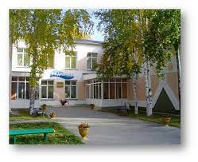
ГБОУ ДПО РК
IV НАУЧНО-МЕТОДИЧЕСКАЯ КОНФЕРЕНЦИЯ
«Финансовая грамотность в системе образования Республики Крым»
СЕКЦИЯ № 3. «Формирование основ финансовой грамотности у детей дошкольного возраста»
КРИППО
«СКАЗКИ ЧИТАЕМ – ФИНАНСЫ ИЗУЧАЕМ»
(веселые путешествия по сказкам с Афлатунчиком»
Дресвянникова В.В. - заведующий МБДОУ №49 «Золотой петушок» городского округа Симферополь Республики Крым

Slide 2
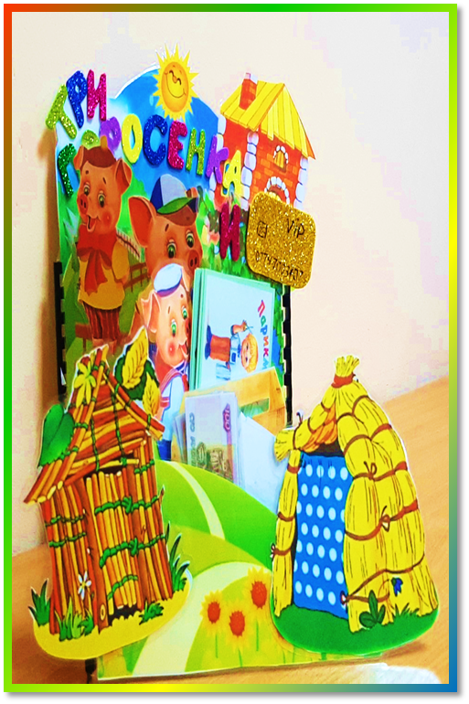
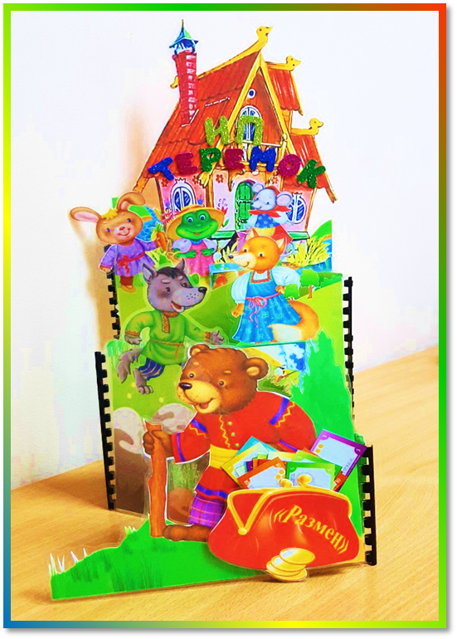
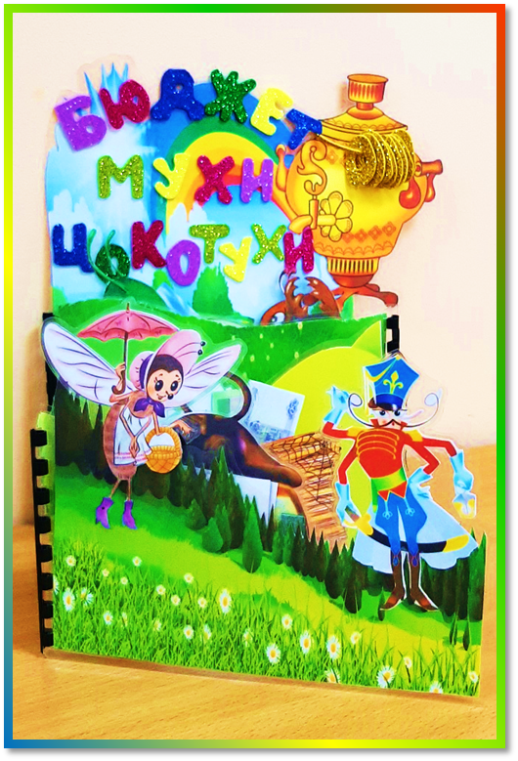
ГБОУ ДПО РК
IV НАУЧНО-МЕТОДИЧЕСКАЯ КОНФЕРЕНЦИЯ
«Финансовая грамотность в системе образования Республики Крым»
СЕКЦИЯ № 3. «Формирование основ финансовой грамотности у детей дошкольного возраста»
КРИППО
Творческой группой нашего сада было разработано методическое пособие с рекомендациями и практическими играми, упражнениями по экономическому воспитанию дошкольников по сказкам

Slide 3
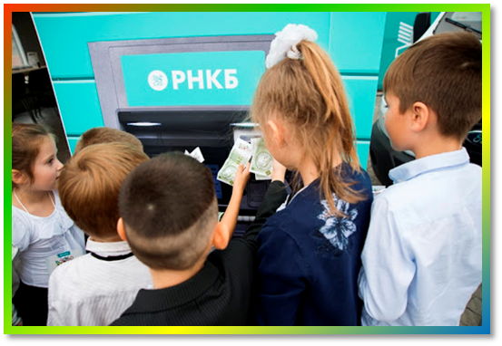
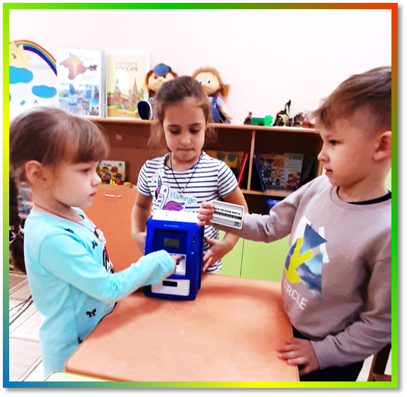
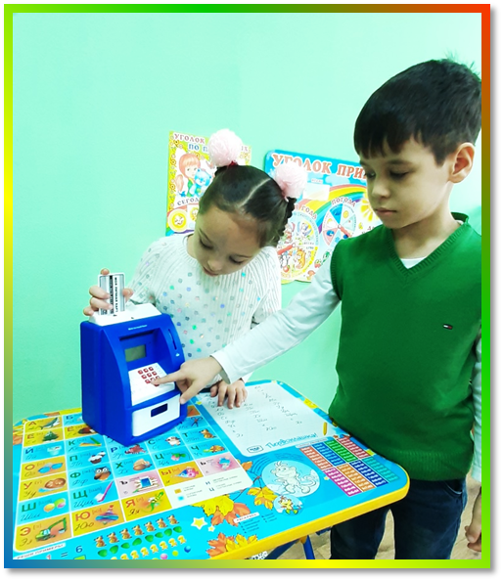
ГБОУ ДПО РК
IV НАУЧНО-МЕТОДИЧЕСКАЯ КОНФЕРЕНЦИЯ
«Финансовая грамотность в системе образования Республики Крым»
СЕКЦИЯ № 3. «Формирование основ финансовой грамотности у детей дошкольного возраста»
КРИППО
Предварительная работа по формированию финансовой грамотности

Slide 4
ГБОУ ДПО РК
IV НАУЧНО-МЕТОДИЧЕСКАЯ КОНФЕРЕНЦИЯ
«Финансовая грамотность в системе образования Республики Крым»
СЕКЦИЯ № 3. «Формирование основ финансовой грамотности у детей дошкольного возраста»
КРИППО
Творческой группой нашего сада было разработано методическое пособие с практическими играми и упражнениями по экономическому воспитанию дошкольников по сказкам
ИП «ТЕРЕМОК»
Цель: формирование у детей экономического мышления и представления об экономических категориях «Экономия», «Труд», «Вознаграждение».

Slide 5
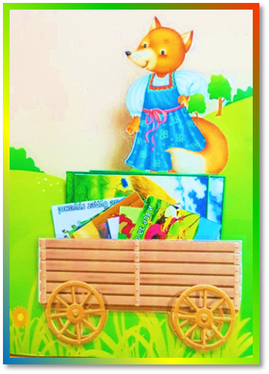
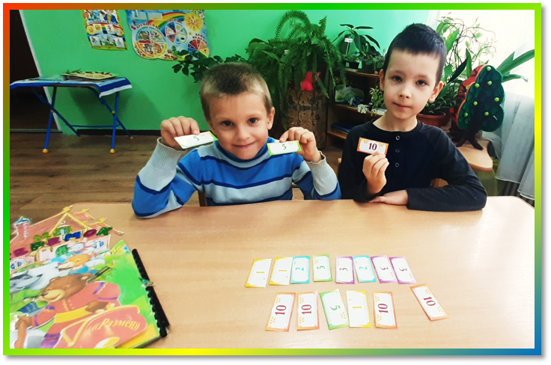
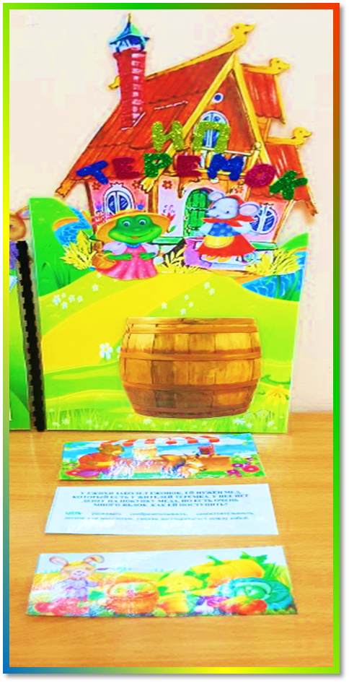
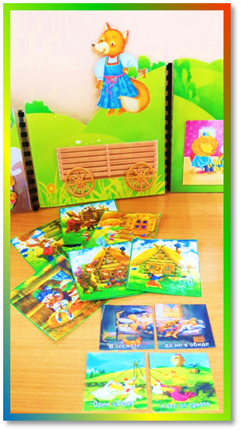
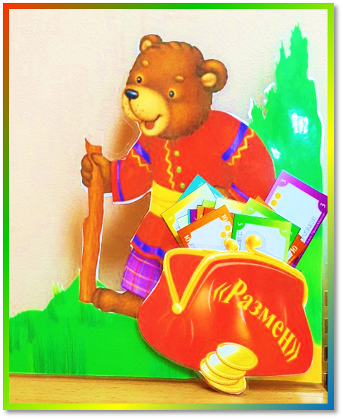
ГБОУ ДПО РК
IV НАУЧНО-МЕТОДИЧЕСКАЯ КОНФЕРЕНЦИЯ
«Финансовая грамотность в системе образования Республики Крым»
СЕКЦИЯ № 3. «Формирование основ финансовой грамотности у детей дошкольного возраста»
КРИППО
ПРОБЛЕМНЫЕ
СИТУАЦИИ
«СОБЕРИ
ПОСЛОВИЦУ
«РАЗМЕН»

Slide 6
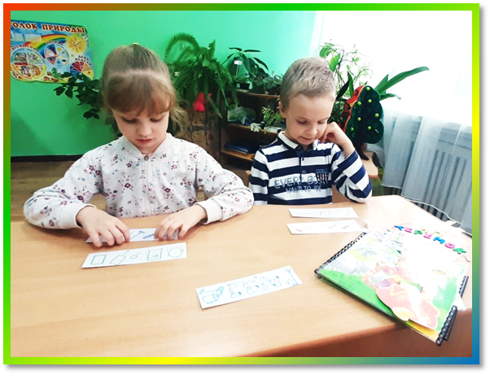
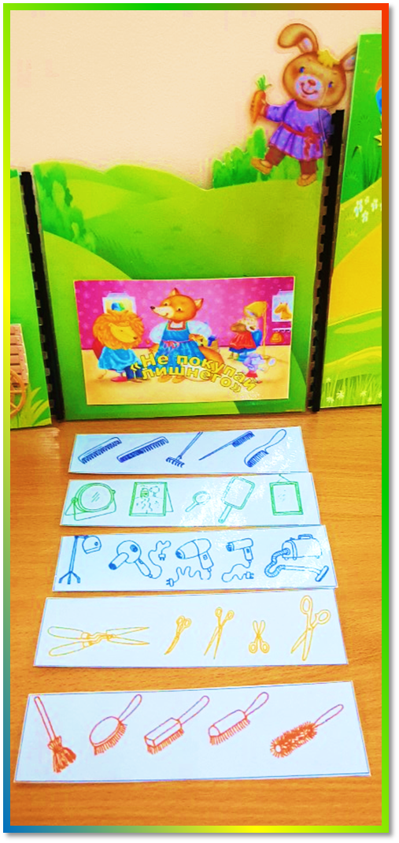
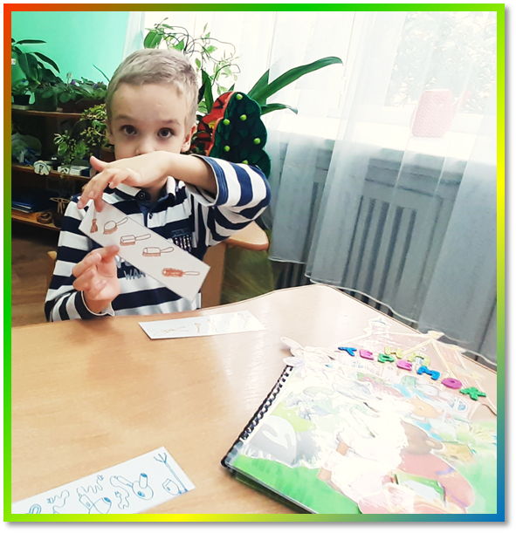
ГБОУ ДПО РК
IV НАУЧНО-МЕТОДИЧЕСКАЯ КОНФЕРЕНЦИЯ
«Финансовая грамотность в системе образования Республики Крым»
СЕКЦИЯ № 3. «Формирование основ финансовой грамотности у детей дошкольного возраста»
КРИППО
«НЕ ПОКУПАЙ ЛИШНЕГО»
В этой игре мы не только закрепляем знания детей о профессиях, но и учим классифицировать предметы по определенному признаку, выделять лишний.

Slide 7
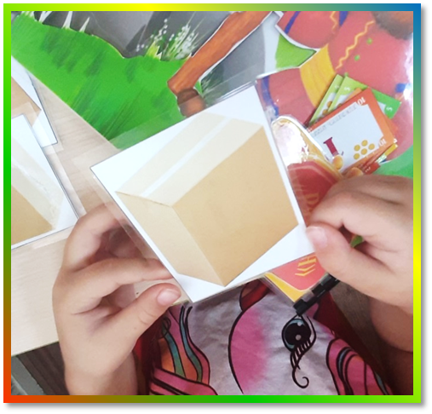
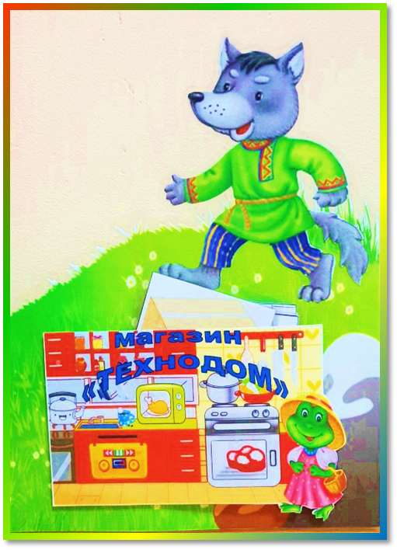
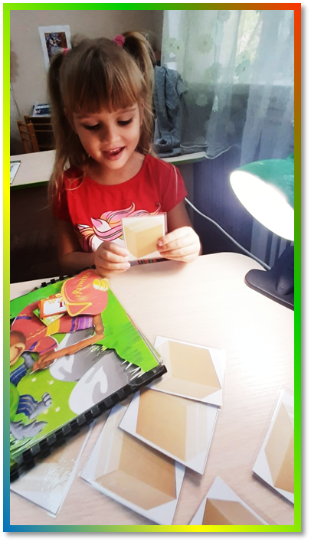
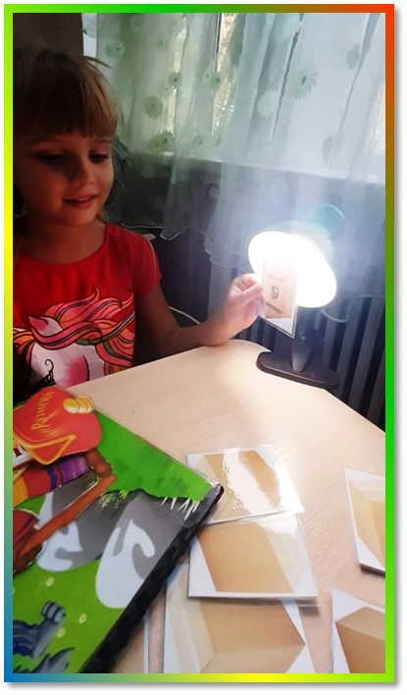
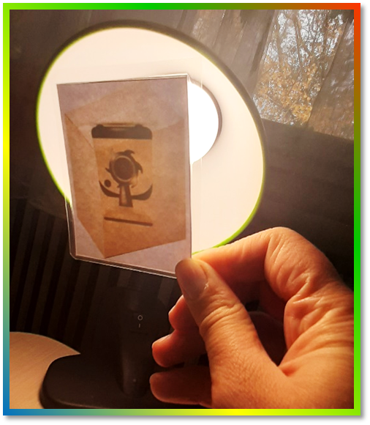
ГБОУ ДПО РК
IV НАУЧНО-МЕТОДИЧЕСКАЯ КОНФЕРЕНЦИЯ
«Финансовая грамотность в системе образования Республики Крым»
СЕКЦИЯ № 3. «Формирование основ финансовой грамотности у детей дошкольного возраста»
КРИППО
Интересные фокусы Веселого фонарика в магазине «ТЕХНОДОМ» помогают увлечь ребенка в мир покупок

Slide 8
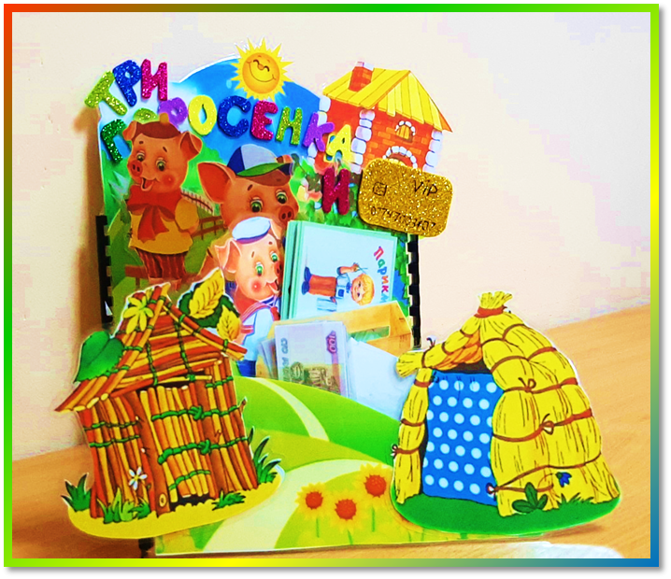
ГБОУ ДПО РК
IV НАУЧНО-МЕТОДИЧЕСКАЯ КОНФЕРЕНЦИЯ
«Финансовая грамотность в системе образования Республики Крым»
СЕКЦИЯ № 3. «Формирование основ финансовой грамотности у детей дошкольного возраста»
КРИППО
«ТРИ ПОРОСЕНКА И ЗОЛОТАЯ КАРТА»
Цель: формирование у детей экономического мышления и представлений об экономических категориях «Хозяйственность и бережливость», «Рациональность и экономия», «Кредит».

Slide 9
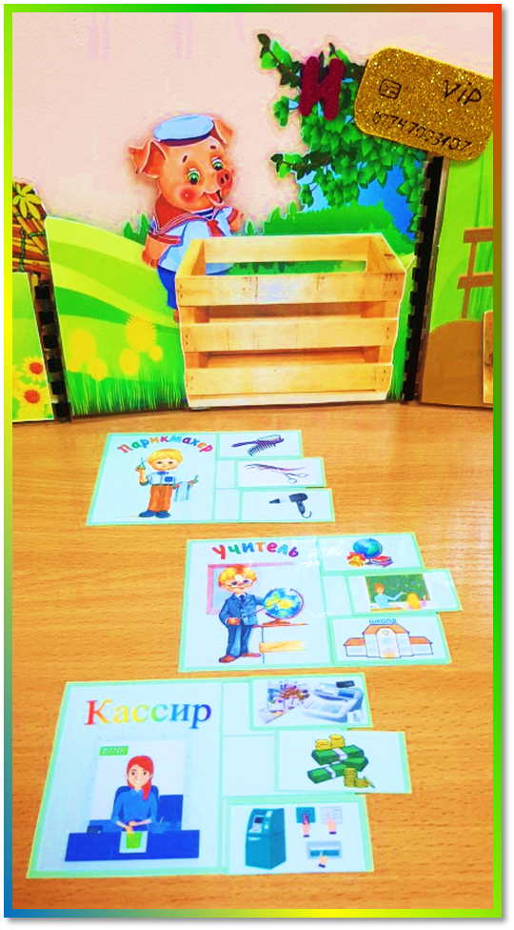
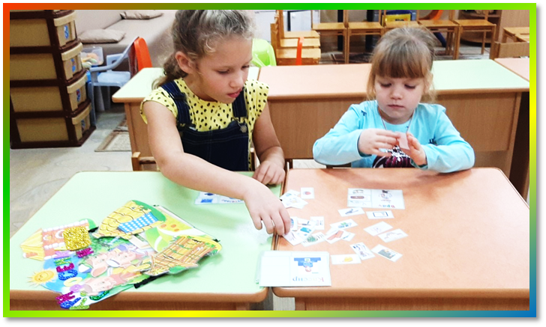
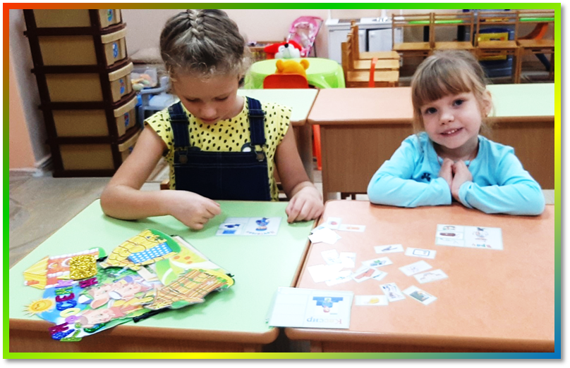
ГБОУ ДПО РК
IV НАУЧНО-МЕТОДИЧЕСКАЯ КОНФЕРЕНЦИЯ
«Финансовая грамотность в системе образования Республики Крым»
СЕКЦИЯ № 3. «Формирование основ финансовой грамотности у детей дошкольного возраста»
КРИППО
Игра – лото
«ПРОФЕССИИ»
дает возможность как закрепить знания о уже известных профессиях, так и расширить кругозор и обогатить словарный запас новыми понятиями
банковской сферы

Slide 10
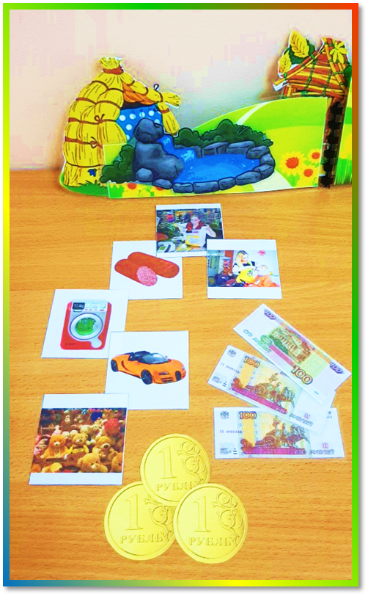
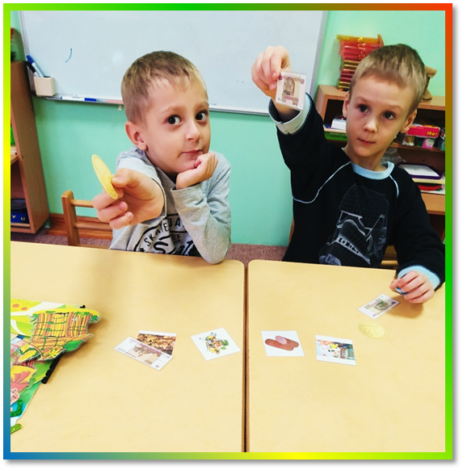
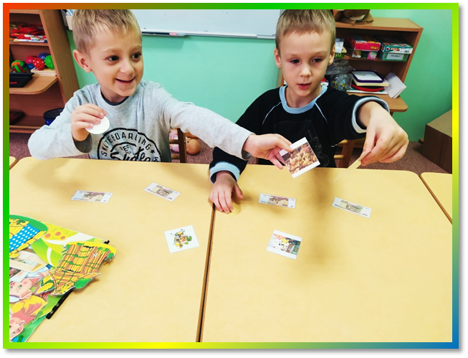
ГБОУ ДПО РК
IV НАУЧНО-МЕТОДИЧЕСКАЯ КОНФЕРЕНЦИЯ
«Финансовая грамотность в системе образования Республики Крым»
СЕКЦИЯ № 3. «Формирование основ финансовой грамотности у детей дошкольного возраста»
КРИППО
«ТОВАР - УСЛУГА»
Эти сложные абстрактные экономические понятия…

Slide 11
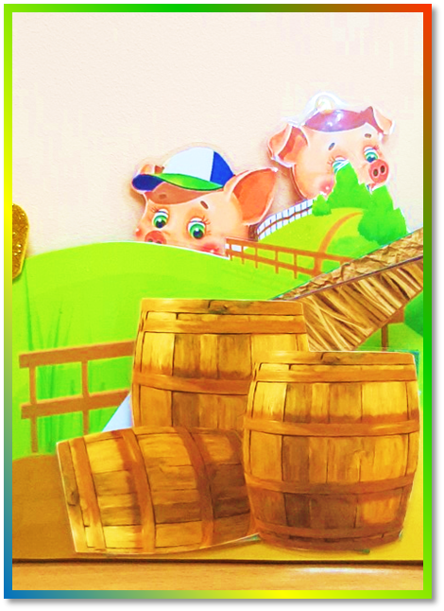
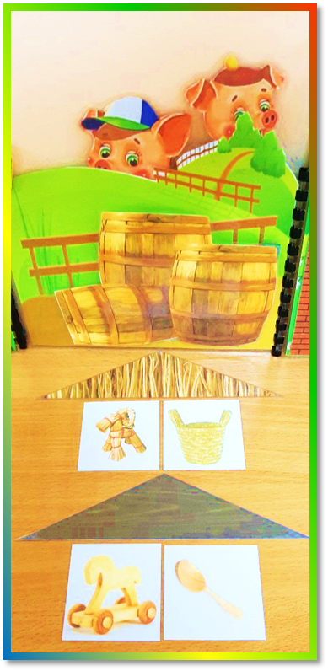
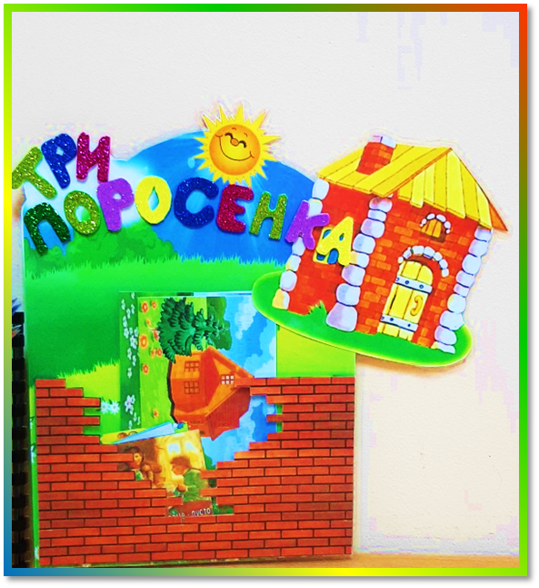
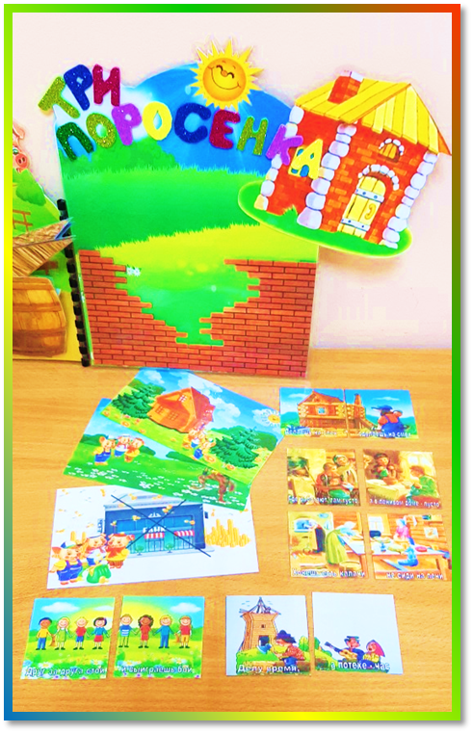
ГБОУ ДПО РК
IV НАУЧНО-МЕТОДИЧЕСКАЯ КОНФЕРЕНЦИЯ
«Финансовая грамотность в системе образования Республики Крым»
СЕКЦИЯ № 3. «Формирование основ финансовой грамотности у детей дошкольного возраста»
КРИППО
«ВЫГОДНОЕ ВЛОЖЕНИЕ»
учим детей устанавливать зависимость между ценой и качеством
ПРОБЛЕМНЫЕ СИТУАЦИИ РЕШАЕМ
И ПОСЛОВИЦЫ СОБИРАЕМ

Slide 12
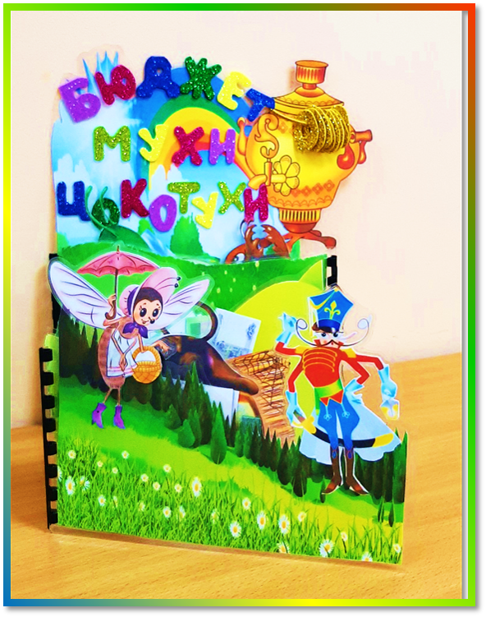
ГБОУ ДПО РК
IV НАУЧНО-МЕТОДИЧЕСКАЯ КОНФЕРЕНЦИЯ
«Финансовая грамотность в системе образования Республики Крым»
СЕКЦИЯ № 3. «Формирование основ финансовой грамотности у детей дошкольного возраста»
КРИППО
«БЮДЖЕТ
МУХИ –ЦОКОТУХИ»
Цель: формирование у детей экономического мышления и представления об экономических категориях «Потребности, желания и возможности», «Расточительность и планирование бюджета», «Ценность денег»

Slide 13
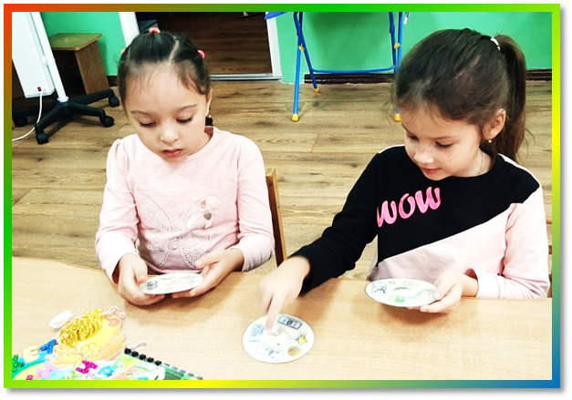
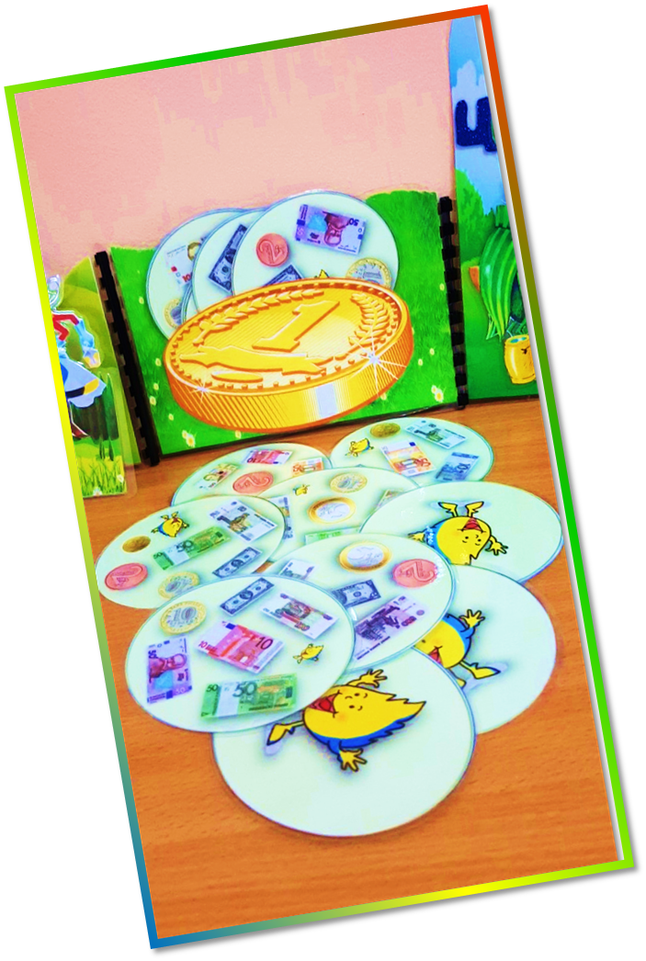
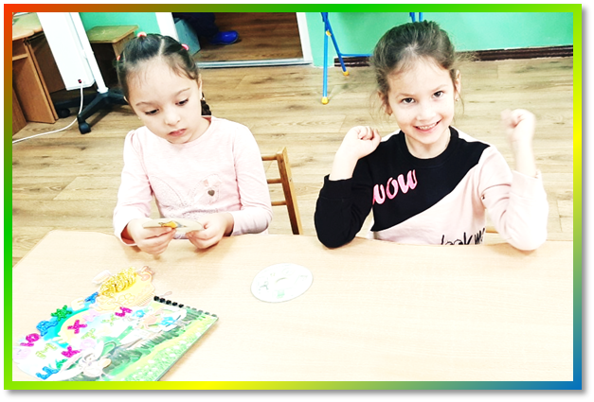
ГБОУ ДПО РК
IV НАУЧНО-МЕТОДИЧЕСКАЯ КОНФЕРЕНЦИЯ
«Финансовая грамотность в системе образования Республики Крым»
СЕКЦИЯ № 3. «Формирование основ финансовой грамотности у детей дошкольного возраста»
КРИППО
«ВНИМАТЕЛЬНЫЕ КАССИРЫ»
Знакомимся с различными номиналами и банкнотами стран мира

Slide 14
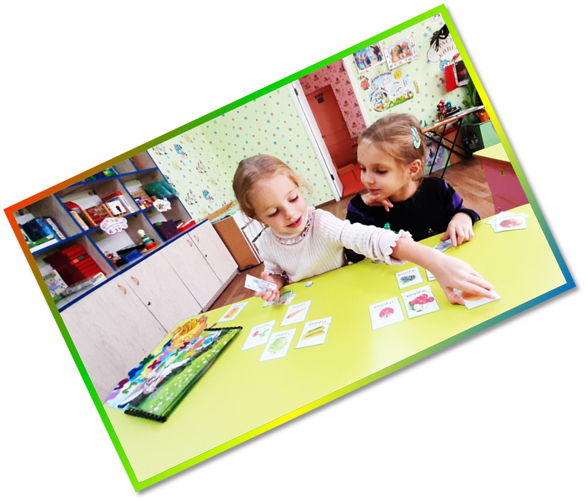
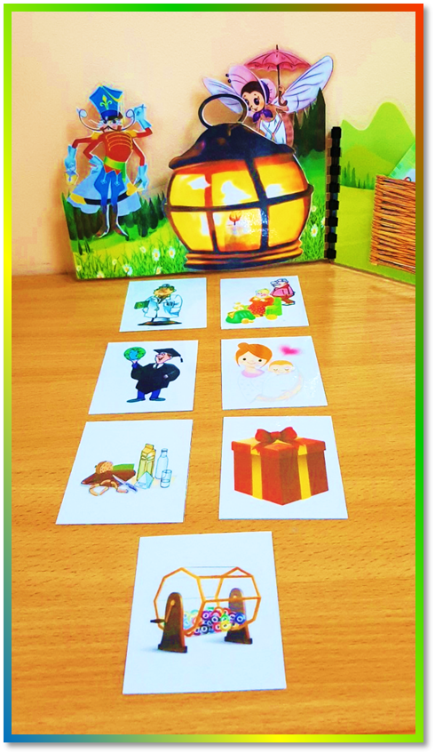
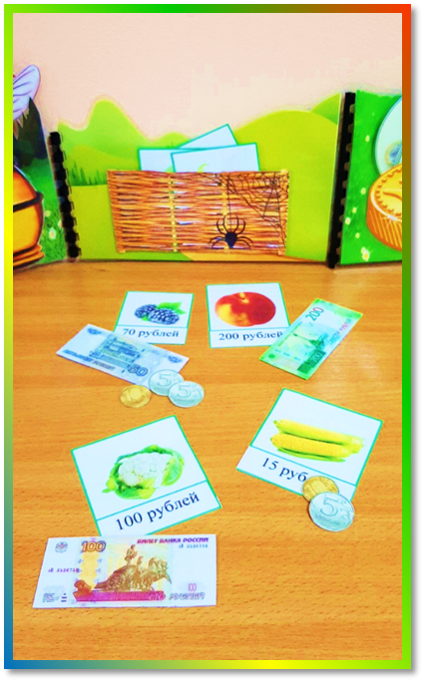
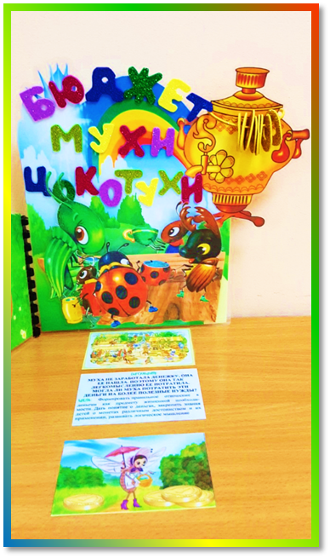
ГБОУ ДПО РК
IV НАУЧНО-МЕТОДИЧЕСКАЯ КОНФЕРЕНЦИЯ
«Финансовая грамотность в системе образования Республики Крым»
СЕКЦИЯ № 3. «Формирование основ финансовой грамотности у детей дошкольного возраста»
КРИППО
Учимся планировать
«ДОХОДЫ И РАСХОДЫ»
Решаем
«ПРОБЛЕМНЫЕ СИТУАЦИИ»
Учимся рассчитывать свой бюджет по принципу
«ХОЧУ и МОГУ»

Slide 15
ГБОУ ДПО РК
IV НАУЧНО-МЕТОДИЧЕСКАЯ КОНФЕРЕНЦИЯ
«Финансовая грамотность в системе образования Республики Крым»
СЕКЦИЯ № 3. «Формирование основ финансовой грамотности у детей дошкольного возраста»
КРИППО
БЛАГОДАРИМ ЗА ВНИМАНИЕ!

